Slide 1
DATA MINING

Slide 2
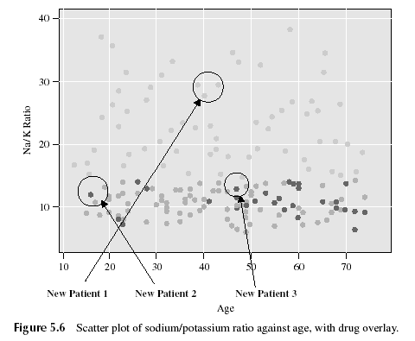
K-nearest neighbor
Clasificarea pentru o inregistrare noua se face comparand-o cu inregistrarile similare
La adaugarea New Patient 1, este usor de determinat la care categorie de medicamente trebuie incadrat
La adaugarea New Patient 2 si New Patient 3, categoria de medicamente la care acestia trebuie incadrati depinde de numarul de indivizi similari cu care se face comparatia
Referinta figura: D. Larose, Discovering Knowledge in Data. An Introduction to Data Mining, John Wiley & Sons, 2005.

Slide 3
Intrebari care se pun atunci cand folosim acest algoritm:
Care este valoarea lui k?
Cum masuram similaritatea (distanta)?
Cum combinam informatia de la mai multe inregistrari?
Ar trebui ca unele inregistrari sa aiba o influenta mai mare decat altele (probabil cele care sunt mai aproape de noua inregistrare)?

Slide 4

Functia distanta
(cum definim similaritatea?)
Exemplu:
Un barbat de 50 ani este mai “aproape” de un barbat de 20 ani sau de o femeie de 50 ani?
Proprietatile functiei distanta:
d(x,y)>=0, d(x,y)=0 dd x=y
d(x,y)=d(y,x)
d(x,z)>=d(x,y)+d(y,z)
Cea mai folosita functie distanta este distanta euclidiana

Slide 5

Unele atribute cu valori mari (cum ar fi venitul) pot avea o influenta mai mare decat alte atribute care sunt masurate la o scala mai mica (cum ar fi numarul de ani lucrati)
Pentru a evita acest lucru se vor face normalizari:
Normalizare min-max
Standardizare z-score
Pentru valori categoriale, distanta euclidiana nu este potrivita, putandu-se folosi in acest caz functia “diferit de”

Slide 6
Exemplu
Pentru variabila varsta avem
max(x)-min(x)=50
min(x)=10
Mean=45
SD=15
Fie A=barbat in varsta de 50 ani, B=barbat in varsta de 20 ani, C=femeie in varsta de 50 ani
vom calcula similaritatea (distanta) dintre A si B, respectiv dintre A si C

Slide 7
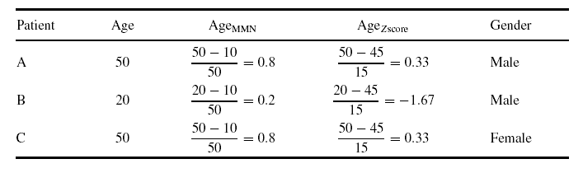
Fara normalizare
d(A,B)=30, d(A,C)=1 => C este mai aproape
Cu normalizare min-max
d(A,B)=0.6, d(A,C)=1 => B este mai aproape
Cu standardizare z-score
d(A,B)=2, d(A,C)=1 => C este mai aproape
Normalizarea min-max este preferata atunci cand se combina variabile categoriale cu variabile necategoriale
Referinta figura: D. Larose, Discovering Knowledge in Data. An Introduction to Data Mining, John Wiley & Sons, 2005.

Slide 8
Functia de combinare
Dupa alegerea celor k vecini, distanta nu mai conteaza – fiecare inregistrare are un vot pentru determinarea clasei careia ii va apartine variabila target
SAU
Vecinii care se afla la o distanta mai mica au o pondere mai mare la vot (weighted voting) -> influenta unei anumite inregistrari este invers proportionala cu distanta de la acea inregistrare la cea care trebuie clasificata
Alegerea valorii lui k
Se incearca diferite valori pentru k, pentru cateva seturi de training alese aleator, si se alege acel k care minimizeaza eroarea de clasificare

